Slide 1
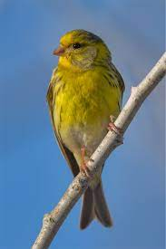
ŽUTARICA/FRIŽULIN (lat. Serinus serinus)
Životni prostor: otvoreni prostori s grmljem i drvećem, česta u voćnjaku, u gradskim parkovima ili drvoredima.
Obilježja: veličine 11,5 cm (12 do 15 g). Pripada skupini malih ptica pjevica.
Prehrana: osnova su prehrana sjemenke.
Razmnožavanje: na drveću gradi malo zdjeličasto gnijezdo od slame, grančica i vlakanaca, a iznutra obloženo dlakom i perjem. Obično se gnijezdi dvaput godišnje, od travnja do lipnja. Snese 3 do 5 jaja na kojima ženka sjedi 13 dana. Mlade ptice hrane oba roditelja, a čučavci se osamostaljuju za 13 do 17 dana. U jesen napušta dijelove kontinentalne Hrvatske, dok se u primorskoj Hrvatskoj zadržava čitave godine.
OSNOVNA ŠKOLA VIS

Slide 2
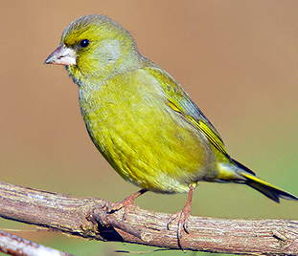
ZELENDUR (lat. Carduelis chloris)
Životni prostor: po najviše vrtovi, parkovi i groblja s tujama ili čempresima. Češći je u staništa s vazdazelenom vegetacijom nego u listopadnim područjima.
Obilježja: veličine je vrabaca – 14,5 cm (25 do 34 g). Dok je mužjak zagasitozelen, ženka je više maslinaste boje.
Prehrana: dominiraju sjemenke, a uzima i primjerice pupove, ali i neke sočne plodove.
Razmnožavanje: gnijezdo najčešće gradi u grmlju. Građevni materijal čine grančice, travke i mahovina, a iznutra je obloženo dlakom i perjem. Gnijezdi najčešće dva puta, ali katkad ima i tri legla tijekom godine. Gnijezdi se od travnja do srpnja. Snese 4 do 6 jaja. Na jajima ženka sjedi 13 do 14 dana. U prehrani mladih ptica sudjeluju oba roditelja. Mladi se osamostaljuju za 13 do 16 dana. Naši su zelenduri uglavnom stanarice , ali zimi u Hrvatskoj dolaze ptice iz sjevernih posručja.
OSNOVNA ŠKOLA VIS

Slide 3
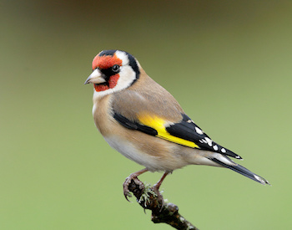
ČEŠLJUGAR (lat. Carduelis carduelis)
Životni prostor:otvorena područja s grmljem, drvoredi, parkovi, vrtovi i stari voćnjaci. U potrazi za hranom zimi se skuplja u jata. Zimi je brojan na područjima s dosta čička i češljugovine čijim se sjemenkama hrani.
Obilježja: veličine 12 cm(14 do 18 g). Mužjak i ženka sličnih su boja ruha pa ih je tijekom promatranja teško razlikovati.
Prehrana: najviše sjemenke, ali i lisne uši i pupoljci. Razmnožavanje: gnijezdi se od travnja do lipnja, obično dva, a rjeđe tri puta. Nese 4 do 5 jaja. Ženka na jajima sjedi 12 do 13 dana. O mladima, koji napuštaju gnijezdo za 13 do 15 dana, brinu se oba roditelja. Češljugar je djelomična selica i skitalica.
OSNOVNA ŠKOLA VIS

Slide 4
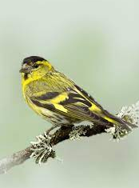
LUGARIN/ČIŽAK (lat. Spinus spinus)
Životni prostor: područja šumovitih djelova koje se prostire načitavu Europu, ali i Aziju. Naručito joj pašu prostrane ,smrekove šume na zapadu Europe i to prije svega u srednjegorju i Alpama, dok je u nizinama srećemo najčešće samo zimi. Ova ptica za vrijeme jakih zima često seli iz sijevernih dijelova Europe u srednju Europu gdje zna i prezimit.
Obilježja: 12.cm., a težine 12.g. Mužjak je maslinasto-žučkaste boje, a ženka žučkasto-zelenkaste boje (mužjak ima puno više boja i zato je puno ljepši).
Prehrana: razno zrelim i poluzrelim sijemenem, kao i raznim insektima i njihovim ličinkama. Uz to hrani se i raznim, samoniklim biljem,mladim pupoljcima i listovima.
Razmnožavanje: počinje u proljeće u travnju mijesecu mužjak veselo pjeva i u zanosnom letu leprša svojim teritorijem koji je odabrao za gniježđenje. Samo mijesto za gnijezdo pomno odabiru na samom vrhu vanjskih granana stabla jela i smreka. Gnijezdo je dobro skriveno i kamuflirano tako da ga je praktički nemoguče ugledati s zemlje. Gnijezdi dva puta godišnje u periodu od četvrtog do sedmoga mijeseca kada snese u gnijezdo 4 do 6 jajeta koja su bijelkastoplave boje i posuta s malo tamnosmeđih mrljica. Ženka sijedi na jajima sama, a mužjak je hrani na gnijezdu. Mlade odhranjuju oba partnera. Osnovna
OSNOVNA ŠKOLA VIS

Slide 5
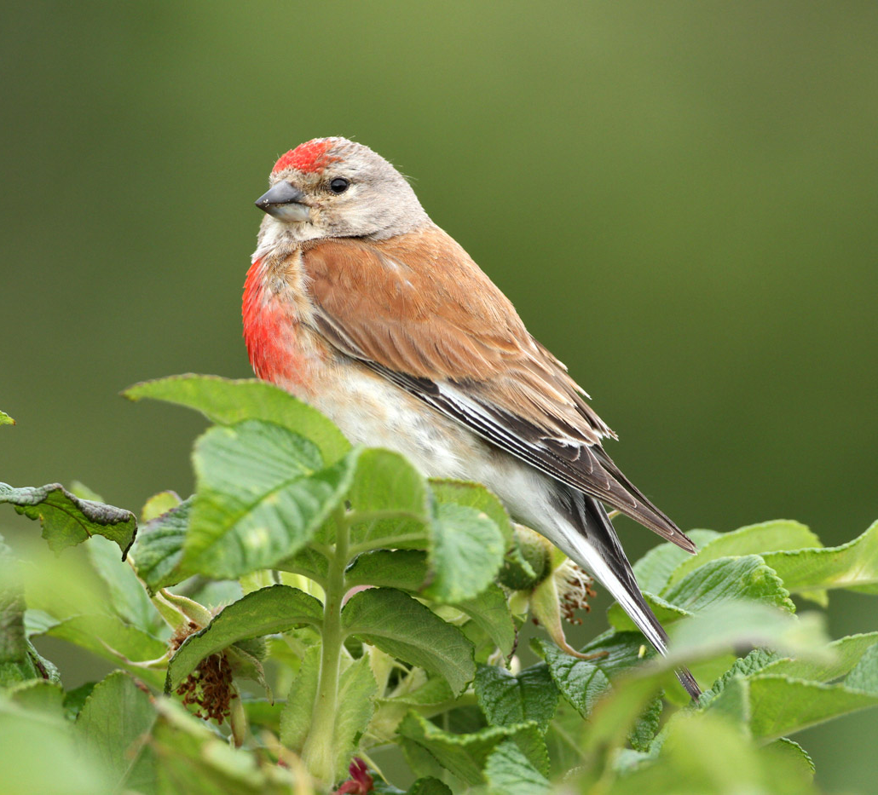
FAGANEL/JURIČICA (lat. Linaria cannabina)
Životni prostor:Živi većinom u niskim grmovima i na tlu. Raširena je po cijeloj Europi, srednjoj Rusiji i Africi. Ponekad je se viđa i na Grenlandu, Nepalu i u Mongoliji.
Obilježja: veličine 13 cm i teška 21 grama. Tijelo je vitko s dugim repom i kratkim, sivim kljunom. Krila i leđa su smeđi, a trbuh bjelkast. Mužjaci imaju crvena prsa I crvenkast vrh glave koji u jesen postaje svjetliji.
Prehrana: kukci, sjemenke I mahunarke.
Razmnožavanje:Pare se u proljeće. Ženka sagradi gnijezdo u niskom grmu te u gnijezdo snese 4-7 jaja i na njima leži otprilike 2 tjedna te se izlegu mladi ptići koji su goli i bez perja. Mladunci ostaju u gnijezdu nekoliko dana. Nakon nekog vremena, dobiju smeđe perje i dosta su slični vrapcu. Ponekad sagradi gnijezdo i u nečijem vrtu te se ne boji blizine čovjeka.
OSNOVNA ŠKOLA VIS

Slide 6
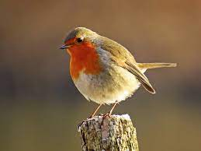
CRVENDAĆ (lat.Erithacus rubecula)
Životni prostor: obitava u bjelogoričnim i miješanim šumama, manjim šumarcima, parkovima i vrtovima.
Obilježja: veličine je 14 cm. Mlade ptice nemaju crveno perje na licu i prsima, a roditeljima sliče nakon mitarenja.
Prehrana: različiti kukci, gujavice, puževi, ali i sočni šumski plodovi.
Razmnožavanje: gnijezdi se na tlu. Osnovu gnijezda čine suhe stabljike i mahovina, a unutrašnji dio obložen je biljnim vlaknima. Ima dva legla od travnja do srpnja. Snese 4 do 6 jaja na kojima ženka sjedi 13 do 14 dana. Čučavce hrane oba roditelja, a mlade se ptice osamostaljuju za 12 do 15 dana. Izvan doba gniježđenja crvendać je skitalica. U zimskom razdoblju čest je stanovnik primorske Hrvatske.
OSNOVNA ŠKOLA VIS

